Slide 1
我是什么

Slide 2
飘浮
冰雹
灌溉
暴躁
机器
淹没
庄稼
冲毁
灾害
毁灭
奔跑

Slide 3
浮
雹
灌
操
躁
燥
器
淹
澡
稼
毁
暴
溉
灾

Slide 4

我是什么
我会变。

Slide 5

我会想
1:我会变什么?我是怎么变的?

Slide 6
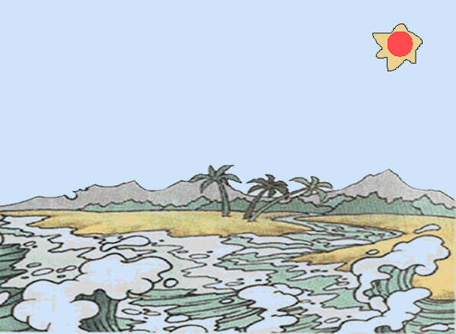

Slide 7
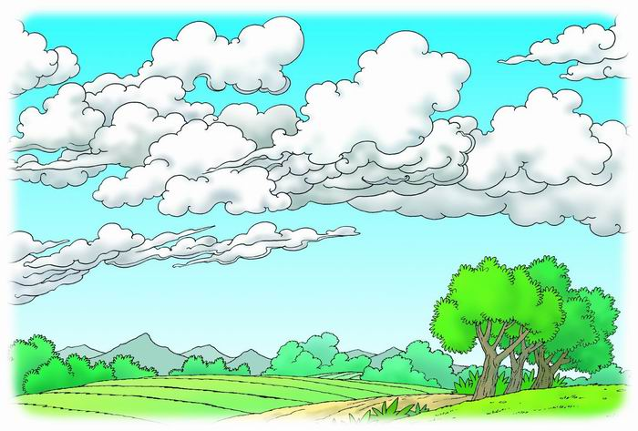
太阳一晒，我就变成汽。升到天空，我又变成无数极小极小的点儿，连成一片，在空中飘浮。
无数
浮

Slide 8
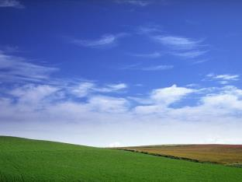
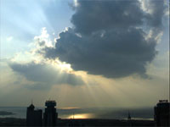
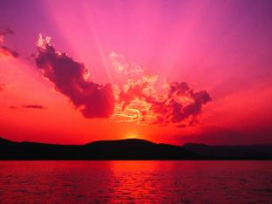
有时候,我穿着白衣服,有时候,我穿着黑衣服,早晨和傍晚我又把红纱披在身上。人们叫我 “云”。

Slide 9
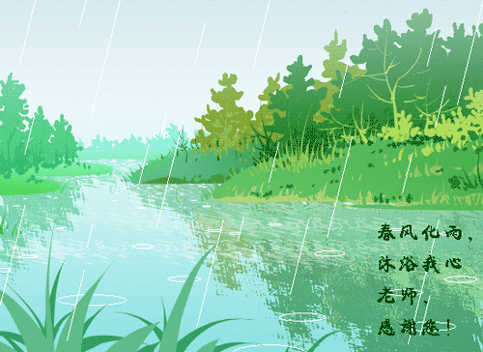
我在空中飘浮着，碰到冷风，就变成水珠落下来。人们叫我“雨”。

Slide 10
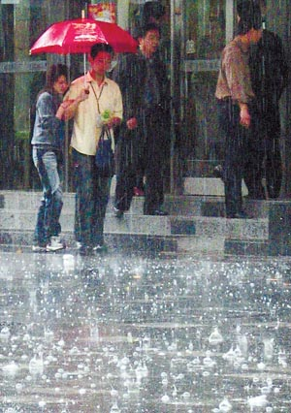
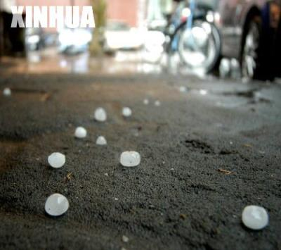
有时候，我变成小硬球打下来，人们就叫我 “冰雹”。

Slide 11
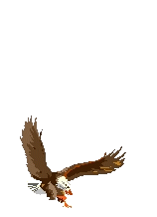
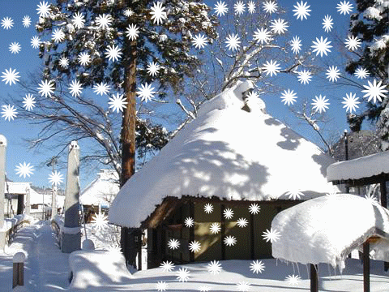

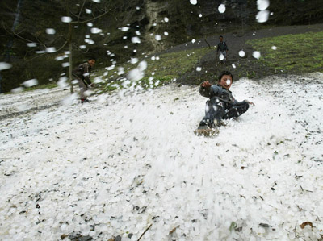

请注意这些动词的运用
飘
落
打
雹子像小硬球 下来。
雪像小花朵 下来。
雨像小珠子 下来。

Slide 12
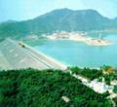

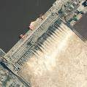



Slide 13
我也学着说
生活中,你见过水还在变吗?
我会变.太阳一晒,我就变成汽.升到空中,
我就变成无数极小极小的点儿,连成一片,在空中飘浮.

Slide 14
méi
没有 没事 没关系
没
mò
淹没 埋没 没收
bēn
奔波 奔跑 奔放
奔
bèn
奔向 奔命 投奔

